Slide 1

Objektové programování 2
Dědičnost a polymorfismus
Ing. Radomír Perzina, Ph.D.
Katedra informatiky a matematiky

Slide 2
Obsah prezentace
Dědičnost
Konstruktory a dědičnost
Virtuální metody
Abstraktní a uzavřené třídy
Polymorfismus
Přetěžování operátorů
2/15

Slide 3
Dědičnost atributů a metod
Dědičnost je jedna ze základních vlastností objektového programování, která umožňuje z jedné třídy vytvořit jinou třídu tak, že ji rozšíří o další metody či atributy. Ukážeme si tento princip na příkladu, kdy budeme mít třídu vozidlo, která bude obsahovat proměnnou Nazev typu string a celočíselnou proměnnou Hmotnost. Dále bude mít třída metodu Vypis, která vypíše na obrazovku hodnotu těchto dvou proměnných.
3/15

Slide 4
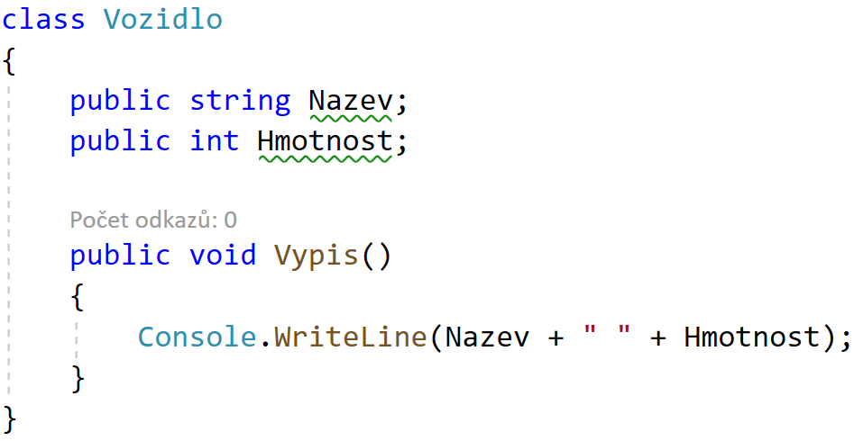
Dědičnost atributů a metod
4/15

Slide 5
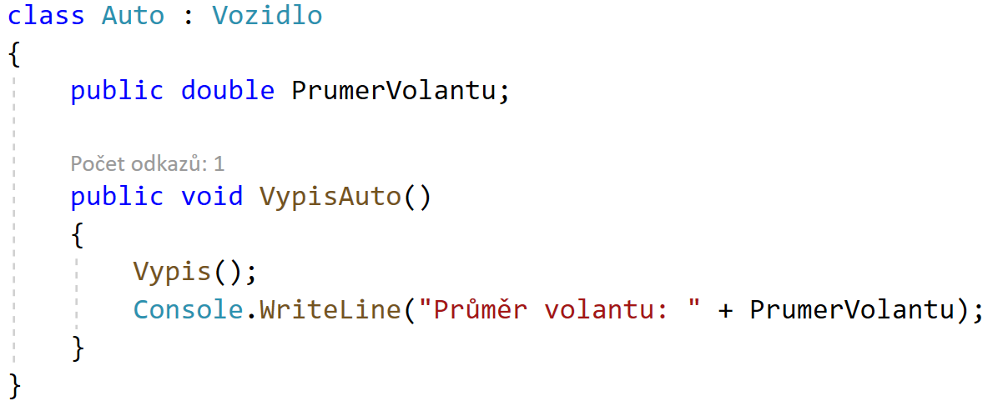
Dědičnost atributů a metod
5/15

Slide 6
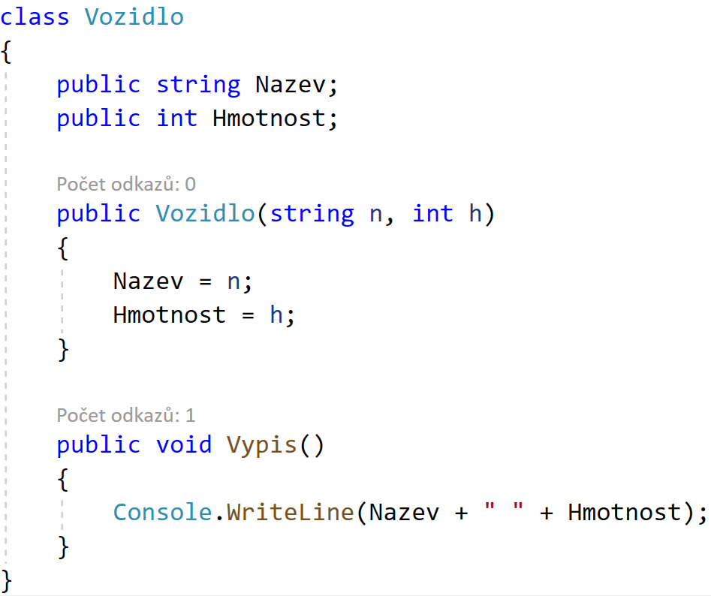
Konstruktory a dědičnost
6/15

Slide 7
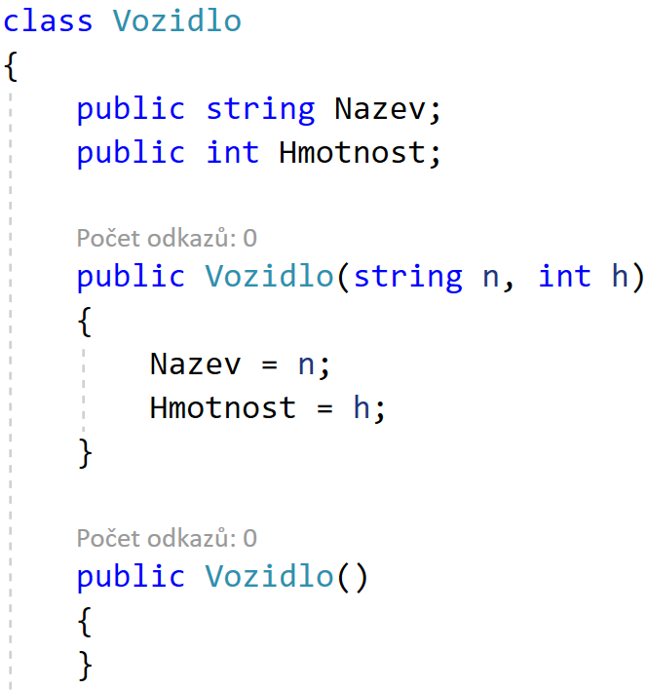
Bezparametrický konstruktor
7/15

Slide 8
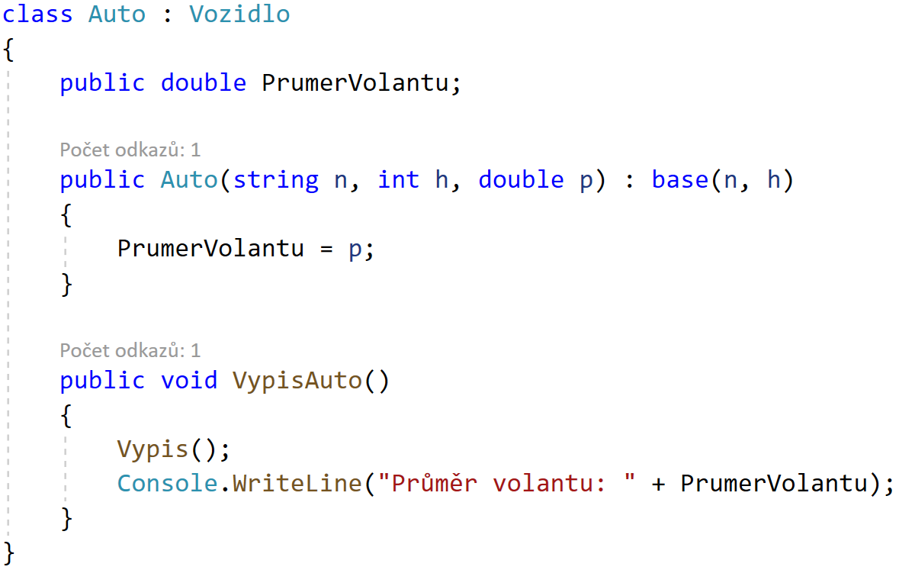
Volání konstruktoru rodiče
8/15

Slide 9
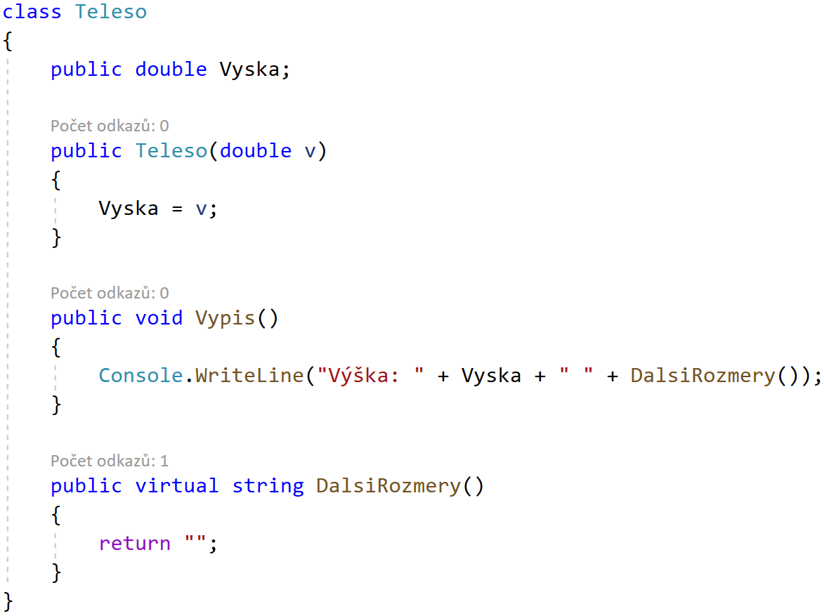
Virtuální metody
9/15

Slide 10
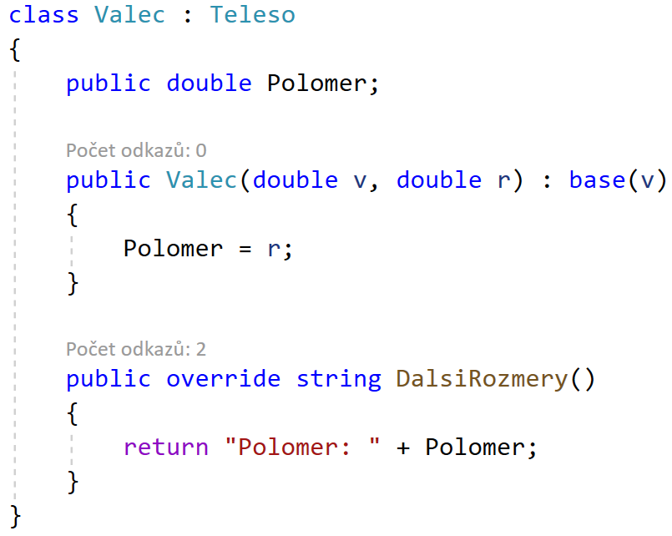
Virtuální metody
10/15

Slide 11
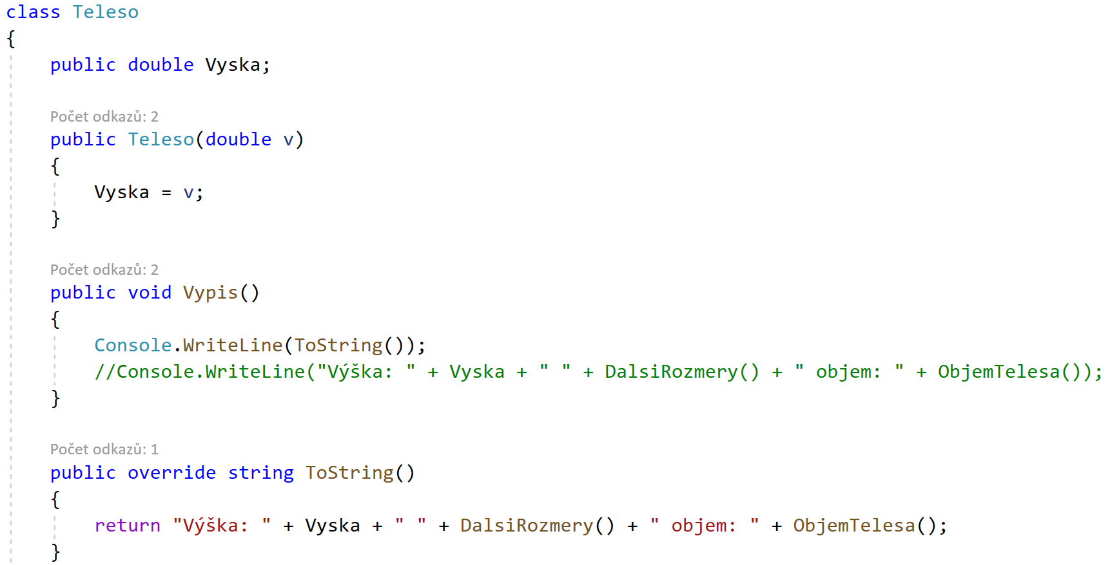
Metoda ToString
11/15

Slide 12
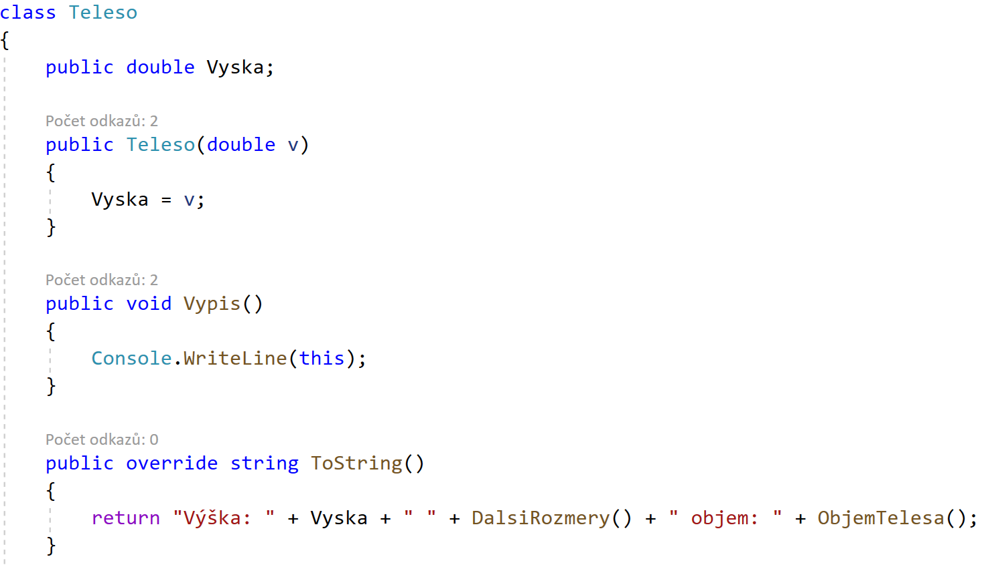
Klíčové slovo this
12/15

Slide 13
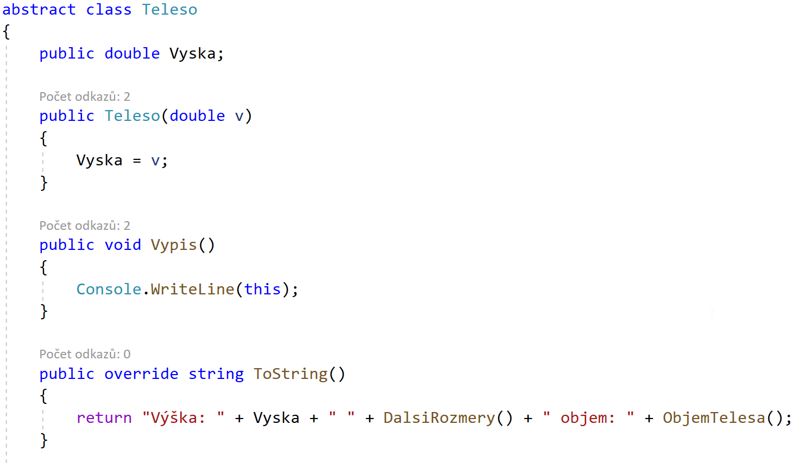
Abstraktní třída
13/15

Slide 14
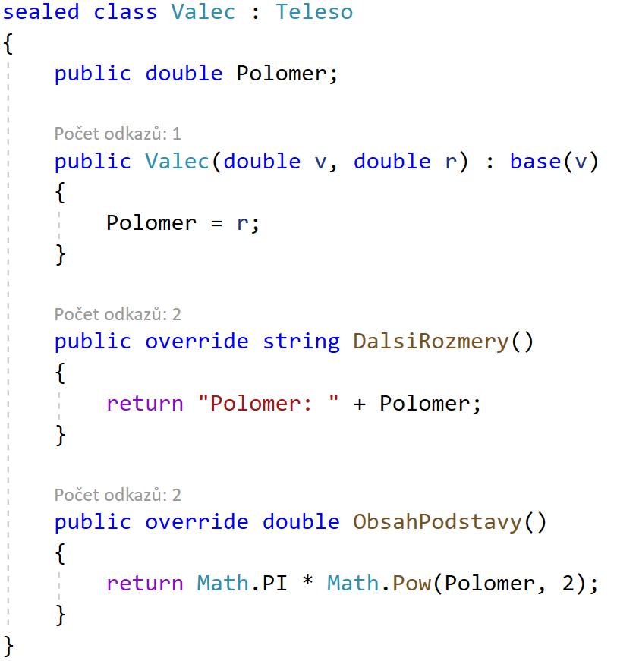
Uzavřená třída
14/15

Slide 15
Polymorfismus
Polymorfismus je důležitá vlastnost objektového programování umožňující, aby metoda se stejným názvem měnila své chování v závislosti na počtu nebo typu parametrů. Zkusme si nyní demonstrovat tuto vlastnost na třídě Matemetika, v níž bychom chtěli mít metody pro součet dvou reálných čísel, tří reálných čísel a rovněž metodu pro součet dvou čísel, která jsou ale zadána jako řetězce. Pokud bychom nevěděli o polymorfismu, museli bychom každou metodu pojmenovat jinak, např. Soucet2, Soucet3, SoucetString. Se znalostí polymorfismu nám ovšem tyto starosti odpadají, protože všechny metody můžeme pojmenovat stejně a překladač sám pozná podle počtu a typu parametrů, kterou metodu má použít
15/15

Slide 16
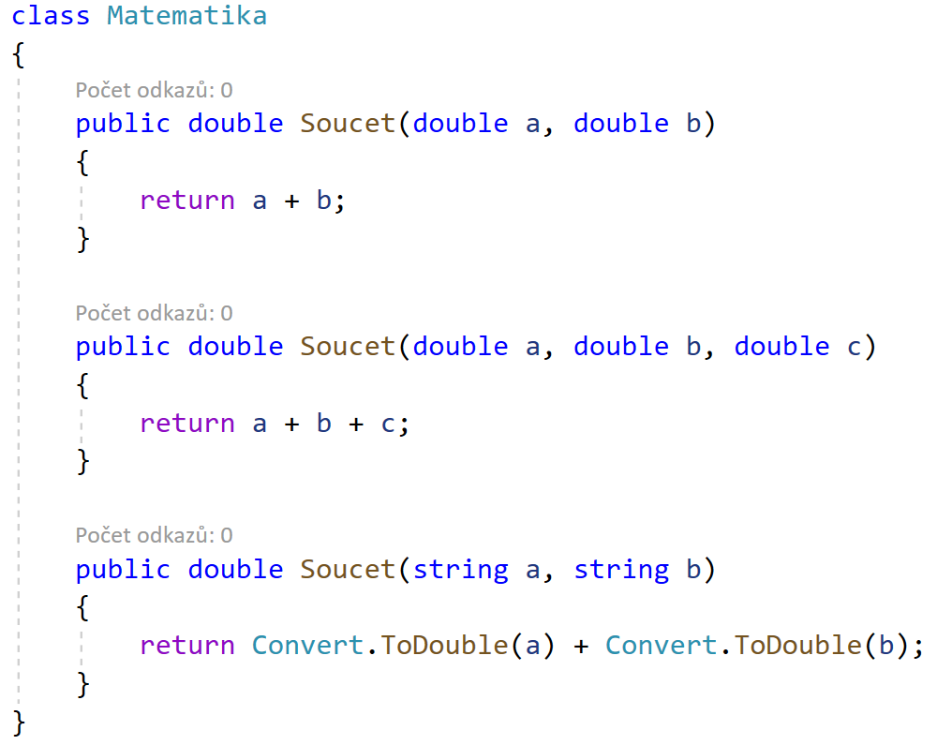
Polymorfismus
16/15

Slide 17
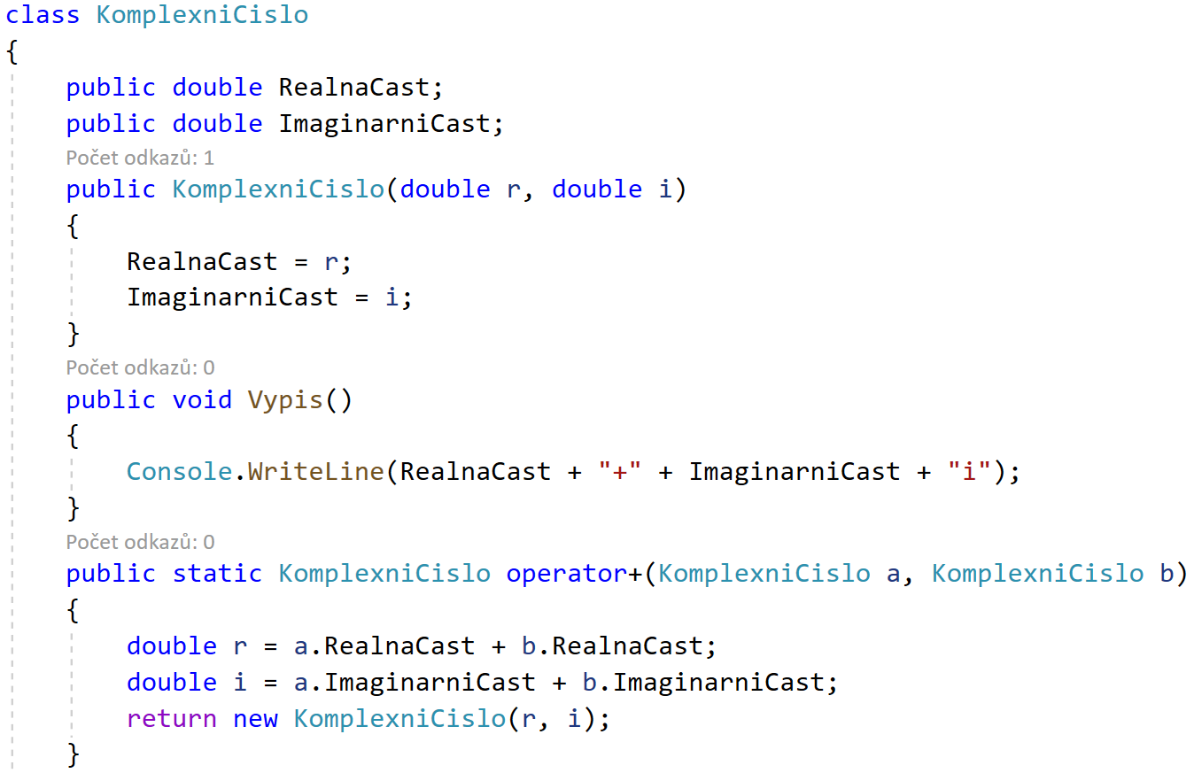
Přetěžování operátorů
17/15

Slide 18
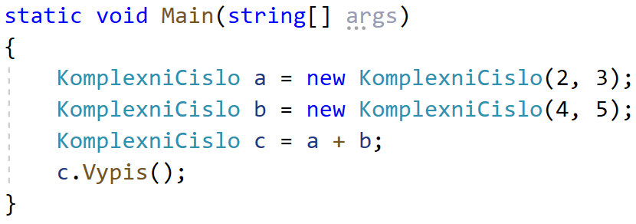
Využití přetíženého operátoru
18/15

Slide 19
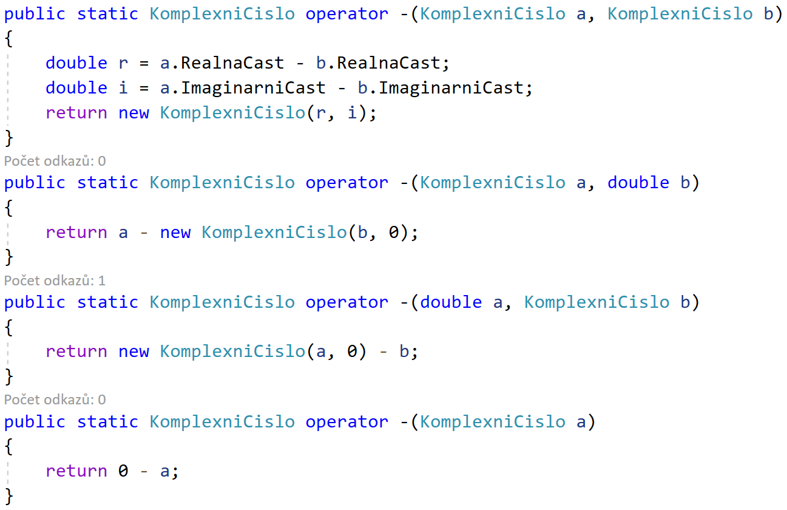
Přetížení operátoru unární -
19/15

Slide 20
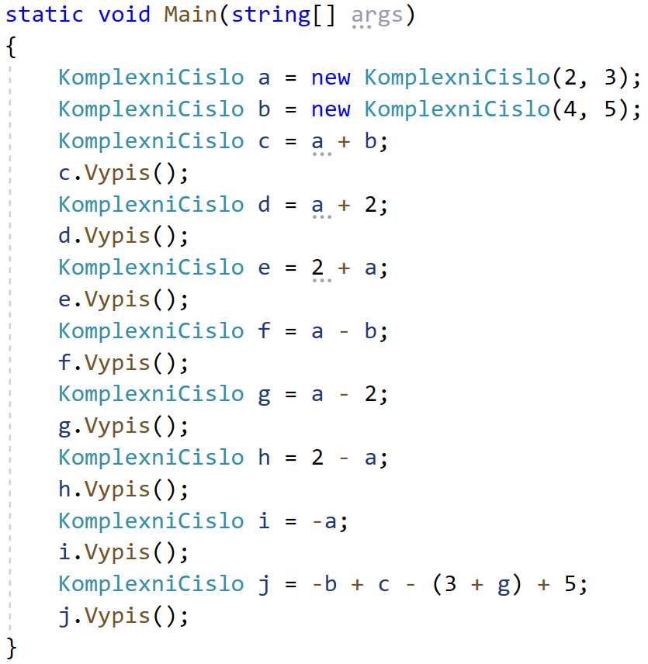
Použití přetížených operátorů
20/15

Slide 21
Děkuji za pozornost

